Slide 1
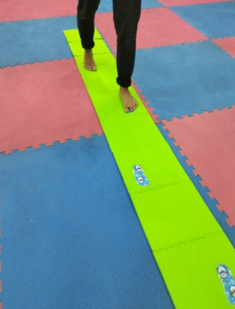
Alat Bantu Jalan dengan Informasi Visual dan Auditori untuk Memudahkan Berjalan dengan Benar pada Pasien Pascastroke
Jerry Maratis
15 Agustus 2025

Slide 2
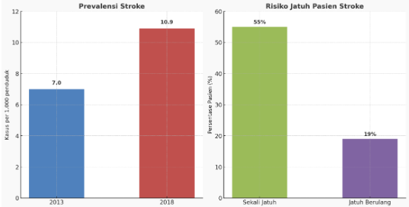
Latar Belakang
Berdasarkan Riset Kesehatan Dasar (Riskesdas) 2018, prevalensi stroke di Indonesia meningkat signifikan dari 7 per 1.000 penduduk (2013) menjadi 10,9 per 1.000 penduduk (2018)
Survei Kesehatan Indonesia terbaru (2023) menunjukkan prevalensi stroke sekitar 8,3 per 1.000 penduduk
World Health Organization (WHO) menyatakan bahwa sekitar 30% pasien pasca-stroke mengalami setidaknya satu kali jatuh setiap tahun, dan 15% mengalami jatuh berulang
Prevalensi stroke tinggi di Indonesia (sekitar 10,9 per 1.000 penduduk) menunjukkan bahwa banyak individu berisiko mengalami disabilitas akibat stroke.
Studi kohort di Indonesia menemukan bahwa dari 115 pasien stroke, 55% mengalami sekali jatuh, dan sisanya mengalami jatuh berulang
Studi lain menunjukkan bahwa antara 37% pasien stroke mengalami satu kali jatuh, dan 19% mengalami dua kali jatuh, dengan sejumlah kejadian berujung cedera.
Risiko Jatuh Pasien Stroke di Indonesia
Risiko jatuh tahunan pasca-stroke: ±30% pasien, dengan 15% mengalami jatuh berulang
Studi di Indonesia: 55% pasien stroke jatuh sekali; 19% jatuh dua kali → Tingkat cedera tinggi
Alat bantu jalan dengan sistem informasi visual dan auditory hadir sebagai solusi untuk memudahkan berjalan dengan benar pasien pascastroke. Informasi visual membantu pengguna memahami posisi dan langkah yang benar melalui isyarat tanda strip di lantai, sedangkan informasi auditory memberikan ketepatan untuk memperbaiki pola berjalan. Kombinasi keduanya dirancang untuk mendukung proses pemulihan yang lebih cepat, aman, dan mandiri.

Slide 3
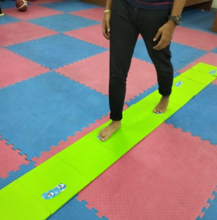
Tujuan
Mengurangi risiko jatuh
Mempercepat proses penyembuhan
Menjamin keamanan serta kemandirian pasien.

Slide 4
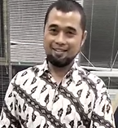

Ruang Lingkup
Profil Inventor dan Tim
Jerry Maratis
Dosen Fisioterapis dan Researcher Universitas Esa Unggul
Martin Saputra
Dosen Ilmu Komputer

Slide 5
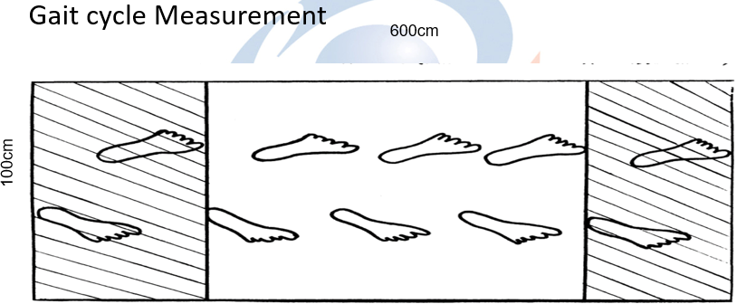
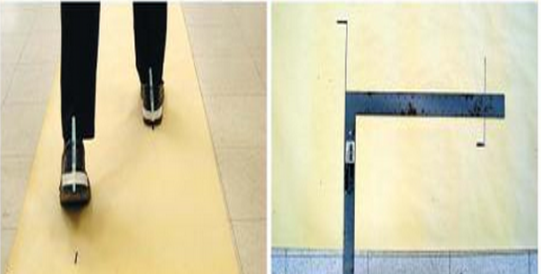
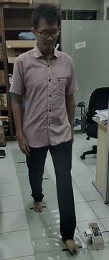
Teknologi dan Solusi Masalah
Solusi Masalah:
Isyarat tanda yang diberikan disesuaikan kemampuan
pasien setelah dilakukan asesmen pengukuran panjang
langkah
Sensor suara d ultrasonik diletakkan disamping karpet
Notes:
Diagnostic and Statistical Manual of Mental Disorders- IV

Slide 6
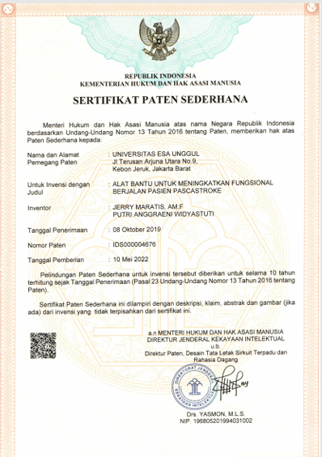
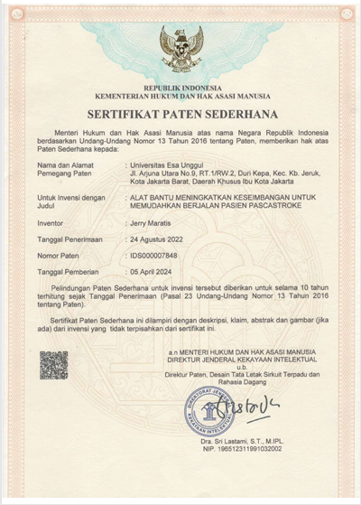
Status Paten dan Perlindungan Paten
Sertifikat Paten Granted 2022
Sertifikat Paten Granted 2024

Slide 7
TERIMA KASIH

